Slide 1
Índice
01
02
03
04
05
¿Qué es JavaScript?
¿Por qué estudiamos JavaScript?
Números y letras
Variable
Comentario, Cambiar de línea, Espacio

Slide 2

¿Qué es JavaScript?

Slide 3
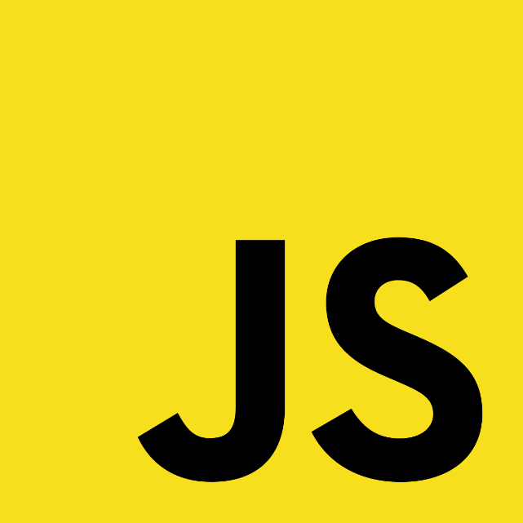
¿Qué es JavaScript?
01
JavaScript, es uno de los más potentes e importantes lenguajes de programación en la actualidad, por tres enfoques claros: es útil, práctico y está disponible en cualquier navegador web
Si ustedes quieren crear una página web, JS es obligatorio

Slide 4
¿Por qué estudiamos JavaScript?

Slide 5

¿Por qué estudiamos JavaScript?
02
¿Habrá razón para empezar a hacer coding con Javascript?
Javascript es fácil de aprender
Desde el momento en que el programador escribe y ejecuta coding, interpreta gramática en tiempo real, así que no es necesario considerar tantas cosas como en el otro lenguaje de programación

Slide 6


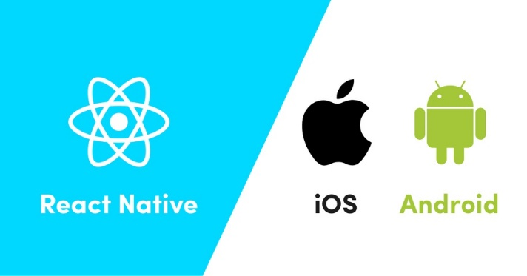
¿Por qué estudiamos JavaScript?
02
Está creciendo la plataforma de Javascript
Javascript no es un lenguaje de programación que solo se usa en el navegador web, sino que también se usa al crear una aplicación, programación y el servidor del sitio web

Slide 7
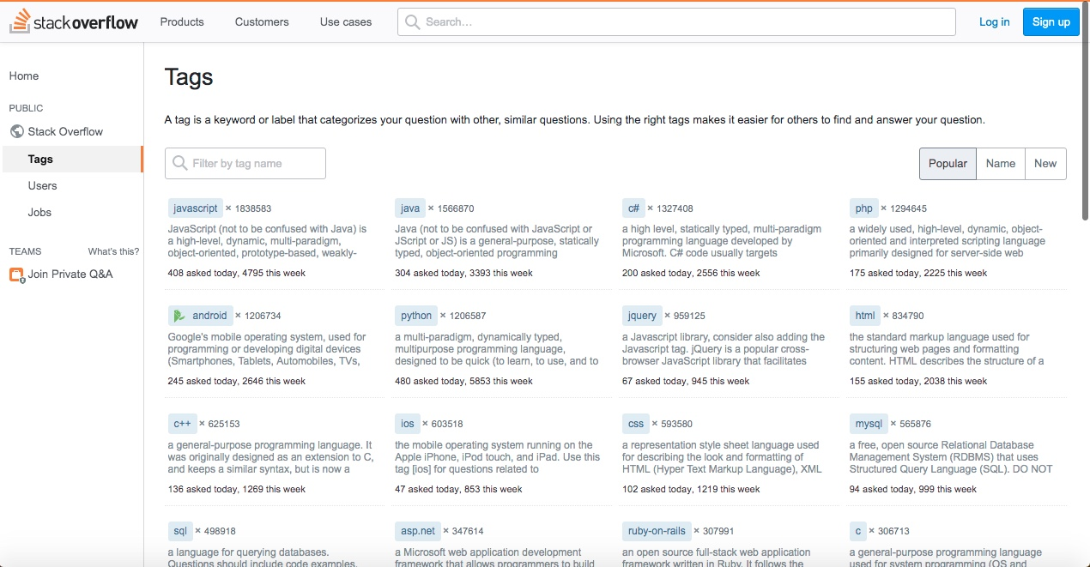
¿Por qué estudiamos JavaScript?
02
Solo con el JavaScript, podemos crear y solucionar muchas partes
Por lo tanto, JavaScript ocupa el primer puesto entre los lenguajes de programación más utilizados

Slide 8
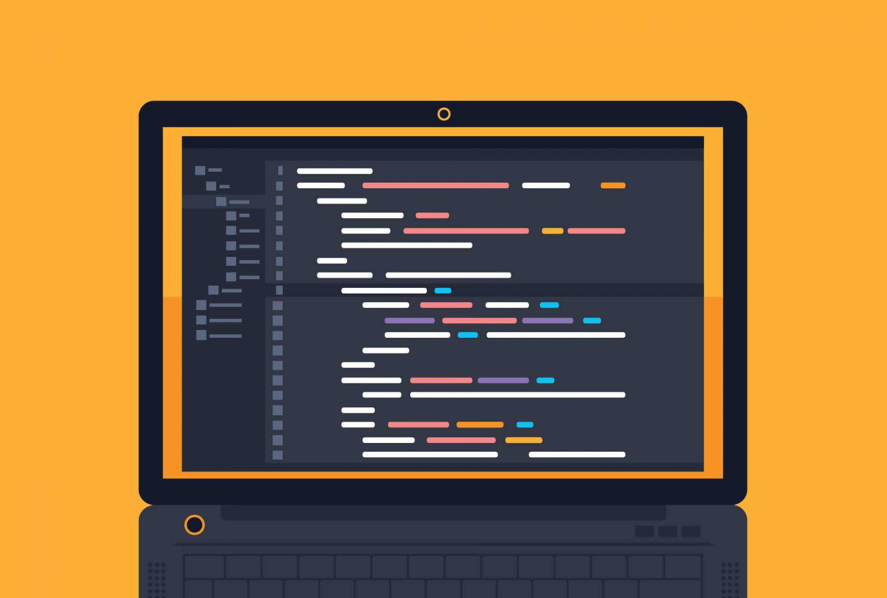
¿Por qué estudiamos JavaScript?
02
Estudiemos JavaScript juntos utilizando web

Slide 9
Números y letras

Slide 10
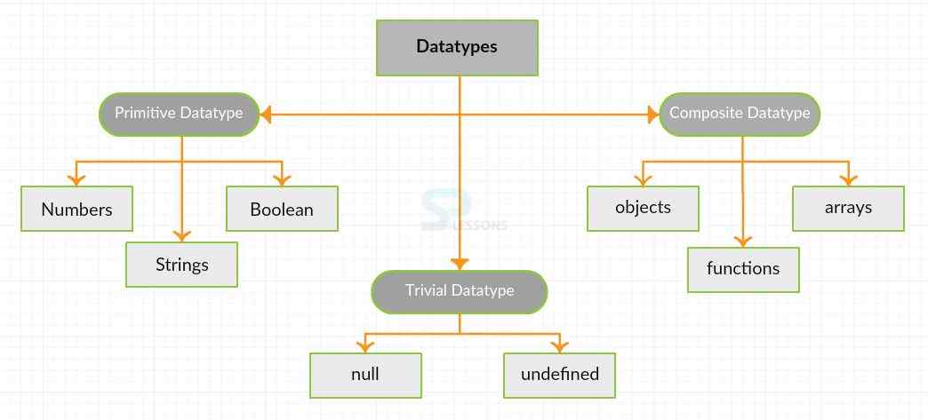
Números y letras
04
números y letras
Existen muchos tipos de datos en JavaScript
Entre los datos más usados se emplean el uso de caracteres numéricos(números) y alfanuméricos(letras)
Vamos a ver cómo calcular y expresar los números y letras

Slide 11
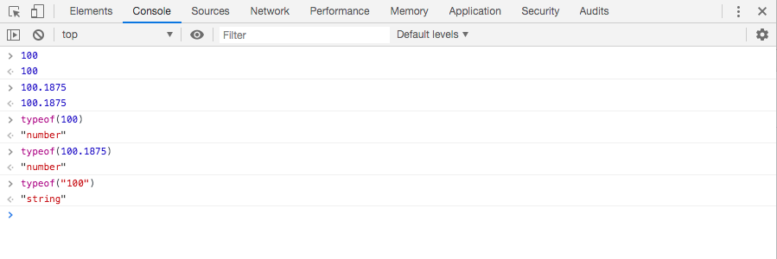
Números y letras
04
Números
Los caracteres numéricos están conformados por números enteros y números decimales
Javascript reconoce el número sin comillas como un número(comando)

Slide 12
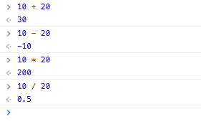
Números y letras
04
Números y letras
Con los comandos numéricos se pueden realizar cuatro operaciones fundamentales(de aritmética):
adición, sustracción, multiplicación y división
Cuando multiplica usa el asterisco *
Cuando divide usa la barra /

Slide 13
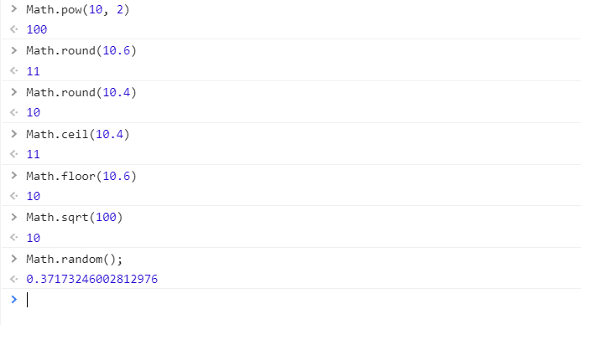
Números y letras
04
Números y letras
En JavaScript, puede realizar un cálculo aritmétrico más complejo
Math.pow(10, 2); // 100, 10 al cuadrado = 100
Math.round(10.6); // 11, 10.6 se redondea a 11
Math.round(10.4); 10, 10.4 se redondea a 10
Math.ceil(10.4); // 11, 10.4 ㅡ>11 se redondea hacia arriba por eso es 11
Math.floor(10.6); // 10, 10.6 se redondea hacia abajo = 10
Math.sqrt(100); // 10, raiz cuadrado de 100 es 10
Math.random(); // Los números aleatorios del 0 a 1.0
…etc

Slide 14
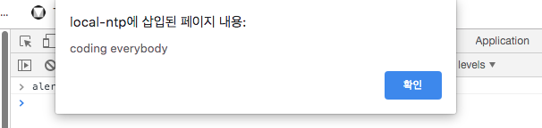
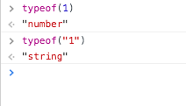
Números y letras
04
cadena de caracteres
Se le reconoce como tipo de cadena de caracteres a un dato sujetado(atado) con las comillas.
Se debe usar la misma comilla al abrir y cerrar como se puede ver en este ejemplo:alert('coding everybody');
alert(typeof "1")
Si encierra el número con comillas, se convierte en un dato de cadena de caracteres

Slide 15
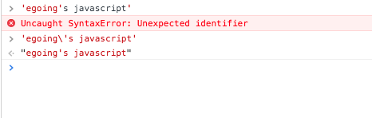
Números y letras
04
cadena de caracteres
¿Qué se debe hacer si quiere insertar las comillas en la cadena de caracteres?
Hacerlo así: alert(‘egoing\'s javascript’)

Slide 16

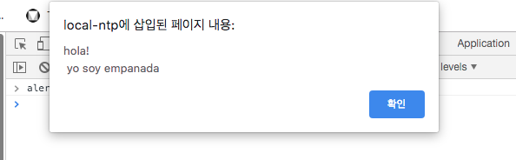

Números y letras
04
cadena de caracteres
Si quiere indicar en varias líneas como
Hola!
Yo soy empanada
Se usa la barra inversa

Slide 17

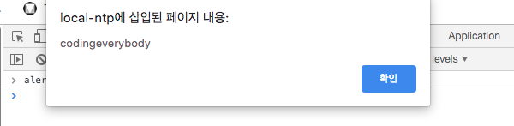
Números y letras
04
cadena de caracteres
Puede calcular la cadena de caracteres
alert("coding"+" everybody");

Slide 18

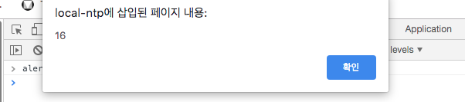
Números y letras
04
cadena de caracteres
alert("coding everybody".length)
Si quiere calcular el largo de la cadena de caracteres, hágalo de esta manera:
alert("coding everybody".length)

Slide 19
Variable

Slide 20
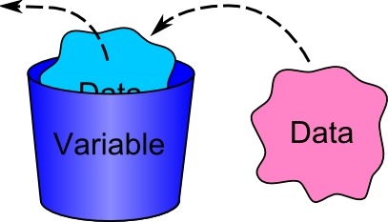
Variable
05
variable
Una variable es un espacio de almacenamiento que guarda el dato que vamos a utilizar
En ellas podemos guardar datos como números, cadenas de texto, número de visitantes, entre otros.
Si usamos la variable, podemos guardar el dato y traerlo cuando queramos

Slide 21


Variable
05
Declaración de variables
Para declarar la variable, es necesario usar las palabras claves que son var, let y const
En JavaScript, se usan estas tres palabras claves las cuales declaran la variable
Para mencionar las variables, se usa la palabra clave, el nombre, el operador de asignación(=) y el valor que va a guardar
var a = 1;
let b = “name”;
const c = 1+5;
var
let
const
1
“name”
1+5
var
let
const
a
b
c

Slide 22
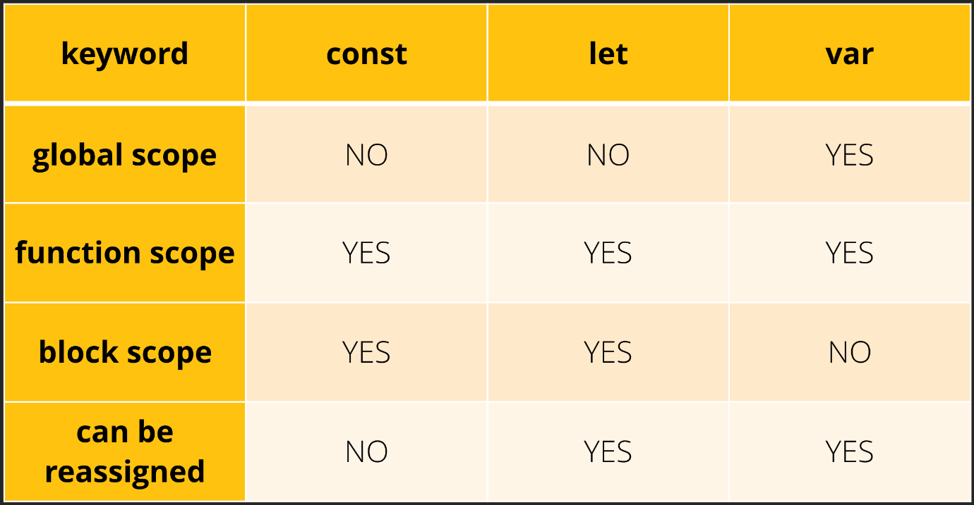
Variable
05
Palabra clave var
Generalmente, se usa la palabra clave var para declarar una variable
Su papel es parecido a la palabra clave let
Palabra clave let
Se usa junto con la palabra clave var cuando forma una variable. Esta palabra clave nació desde la última versión de JavaScript
Palabra clave const
Esta palabra clave también nació desde la última versión de JavaScript y la variable que fue creado por la palabra clave const, no puede cambiar el valor

Slide 23
Comentario, cambiar de línea y espacio

Slide 24
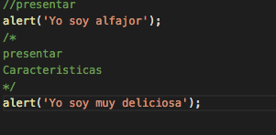
Comentario, cambiar la línea y espacio
06
Comentario
Son las oraciones que la computadora no ejecuta
Escribe estos comentarios para entender mejor los códigos
comentario de una línea
Si usa //, la computadora no lee ni ejecuta la oración escrita despúes de //
comentario de varias líneas
Si mete las oraciones entre
/*
*/ , la computadora no lee ni ejecuta

Slide 25
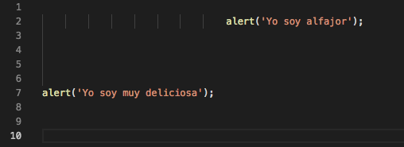
Comentario, cambiar la línea y espacio
06
Espacio en el código
En el código de JavaScript, se pone ;(punto y coma) cuando termina una oración
Al separar la oración con punto y coma, el espacio entre las frases forma una diferencia legible haciendo que dicho espacio no afecte el código real
var a=1;
console.log(a);

Slide 26
Practice

